Slide 1
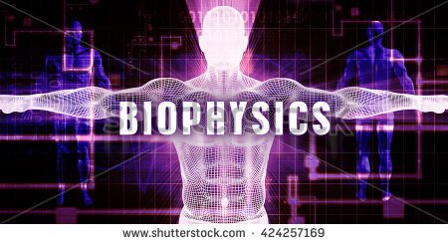
A course Presented by:
Dr./ Asmaa Mohamed Abdelghany
د./ أسماء محمد عبد الغني
Lecturer of theoretical physics

Slide 2
مقرر الفيزياء الحيوية
الفرقة الثانية – كلية التربية
شعبة: فيزياء+كيمياء Ph 222
زمن الامتحان (ساعة) | النهايات العظمى للدرجات (درجة) |  |  |  |  | الساعات الأسبوعية (ساعة) |  |  | الفرقة و الشعبة
 | المجموع | تحريرى | شفهى | عملى | فصل | مجموع | تمرين أو عملى | محاضرة
2 | 125 | 85 | 10 | 10 | 20 | 3 | 1 | 2 | 2 تربية ف+ك 222ph

Slide 3
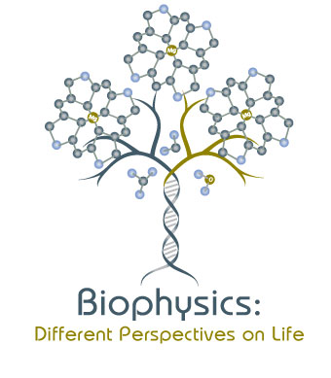
الفيزياء الحيوية
المحتوى العام للمقرر:
القسم الأول: الميكانيكا الحيوية والديناميكا الحرارية
الفصل الأول: الميكانيكا الحيوية
الفصل الثاني: الديناميكا الحرارية
القسم الثاني: الكهربية و الإلكترونيات و المغناطيسية الحيوية
الفصل الثالث: الكهربية الحيوية
الفصل الرابع: الإلكترونيات الحيوية
الفصل الخامس: المغناطيسية الحيوية
القسم الثالث: البصريات الحيوية
الفصل السادس: نظرية الضوء وتطبيقاتها
الفصل السابع: بصريات الليزر الحيوية
القسم الرابع: الإشعاعية الحيوية
الفصل الثامن: الأثار البيولوجية للإشعاعات المؤينة
الفصل التاسع: وحدات قياس الجرعات الإشعاعية

Slide 4
References
أحمد فؤاد باشا, فوزي حامد و السيد عوض جعفر, ”الفيزياء الحيوية”, دار الفكر العربي,مصر, 2005.
يسرى مصطفى, رمضان على حسن, الحسينى الطاهر و وليد بن جميل ألطف, «الفيزياء العامة و تطبيقاتها فى المجال الحيوى و الطبى», جامعة أم القرى: 2017.
محمد محمد الزيدية، «فيزياء أعضاء الجسم البشري» الدار العربية للنشر و التوزيع، الطبعة الأولى 2009
https://ar.wikipedia.org/
https://www.youtube.com/

Slide 5
الفصلين السادس و السابع
نظريتى الضوء و الليزر و تطبيقاتهما الحيوية
Theory of light and laser &their bio. applications
المحتوى العام للفصل:
طبيعة الضوء
خصائص الضوء
خصائص الليزر
التطبيقات الحيوية للضوء و الليزر
العين البشرية و الرؤية

Slide 6
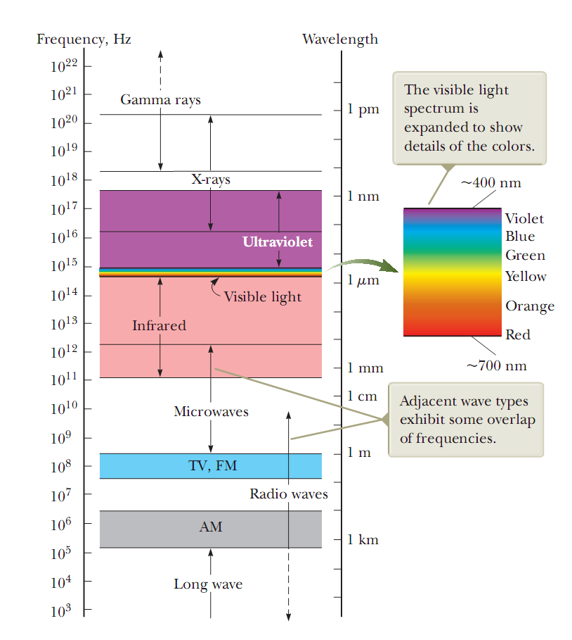
يحدث الابصار نتيجة وصول شعاع ضوء من الجسم إلى العين
لا يحتاج الضوء إلى وسط مادى لانتشاره بل ينتقل فى الفراغ و هذا هو حال الموجات الكهرومغناطيسية
الشمس هى المنبع الطبيعى الرئيسى للضوء فى حياتنا
تستطيع العين البشرية فقط رؤية مدى صغير من الأطوال الموجية (visible region)
Spectrum of electromagnetic waves

Slide 7
Visible light (λ = 4x10⁻⁷ m – 7x10⁻⁷ m)
5.5 x 10⁻⁷ m (a yellowish-green colour)
Green
Yellow
Eye sensitivity
Orange
Blue
Violet
Red
λ (a.u.)
The sensitivity of a human eye as a function of visible light wavelengths.

Slide 8
The correspondence between wavelengths detected by the human eye and their appearing colours.

Slide 9
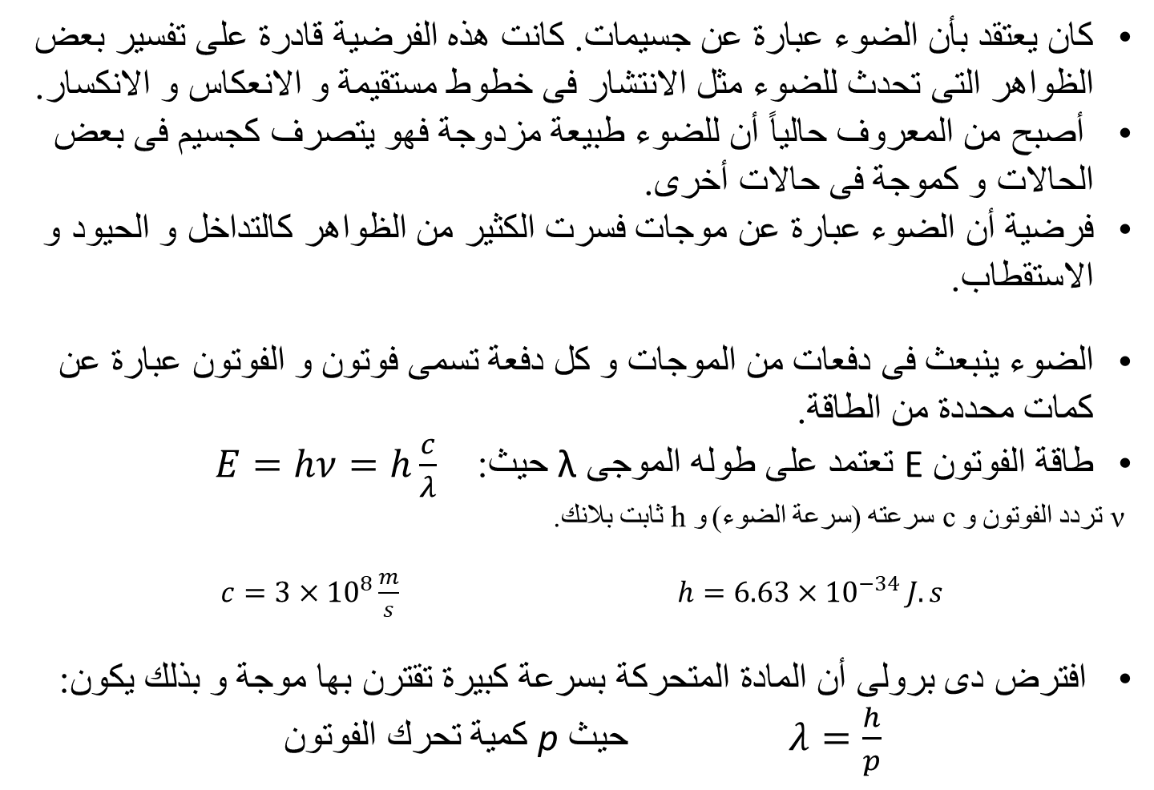
كان يعتقد بأن الضوء عبارة عن جسيمات. كانت هذه الفرضية قادرة على تفسير بعض الظواهر التى تحدث للضوء مثل الانتشار فى خطوط مستقيمة و الانعكاس و الانكسار.
أصبح من المعروف حالياً أن للضوء طبيعة مزدوجة فهو يتصرف كجسيم فى بعض الحالات و كموجة فى حالات أخرى.
فرضية أن الضوء عبارة عن موجات فسرت الكثير من الظواهر كالتداخل و الحيود و الاستقطاب.
الضوء ينبعث فى دفعات من الموجات و كل دفعة تسمى فوتون و الفوتون عبارة عن كمات محددة من الطاقة.
طاقة الفوتون E تعتمد على طوله الموجى λ حيث: $E=hν=h\frac{c}{λ}$
ν تردد الفوتون و c سرعته (سرعة الضوء) و h ثابت بلانك.
$c=3×{10}^{8}\frac{m}{s}$ $h=6.63×{10}^{−34 }J.s$
افترض دى برولى أن المادة المتحركة بسرعة كبيرة تقترن بها موجة و بذلك يكون:
$λ=\frac{h}{p}$ حيث p كمية تحرك الفوتون

Slide 10
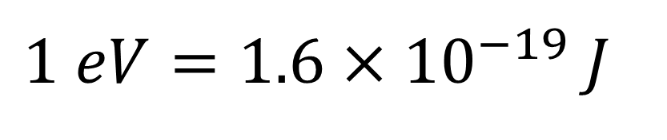
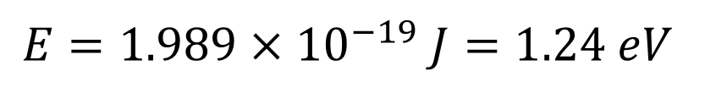
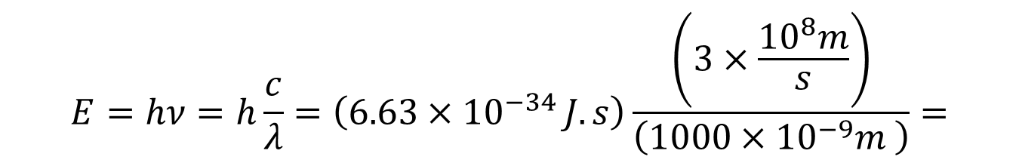
مثال:
ما هي كمية الطاقة التى يحتويها فوتون من الآشعة تحت الحمراء ذات الطول الموجى 1000 nm؟
الحل:
$$E=hν=h\frac{c}{λ}=\left(6.63×{10}^{−34 }J.s\right)\frac{\left(3×\frac{{10}^{8}m}{s}\right)}{\left(1000×{10}^{−9}m \right)}=$$
$$E=1.989×{10}^{−19} J=1.24 eV$$
$$1 eV=1.6×{10}^{−19} J$$
where

Slide 11
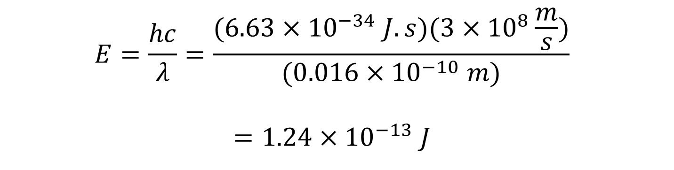
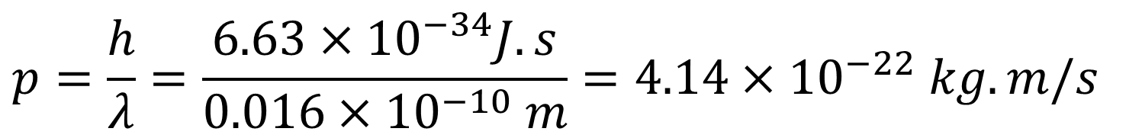
مثال:
احسب طاقة و كمية حركة فوتون له طول موجى 0.016 Å.
الحل:
$$E=\frac{hc}{λ}=\frac{(6.63×{10}^{−34} J.s)(3×{10}^{8}\frac{m}{s})}{(0.016×{10}^{−10} m)}$$
$$=1.24×{10}^{−13} J$$
$$p=\frac{h}{λ}=\frac{6.63×{10}^{−34}J.s}{0.016×{10}^{−10} m}=4.14×{10}^{−22} kg.m/s$$

Slide 12
الامتصاص من خصائص الضوء
عند امتصاص المادة للفوتونات يحدث لجزيئاتها تغيراً كيميائياً و بالتالى تغير كهربى.
مثال (1):
امتصاص الضوء بقرنية العين و هى الجزء الحساس فى مقدمة العين و التى تستقبل الضوء الساقط على العين. تصدر اشارة كهربية عبر العصب البصري إلى المخ لتكوين الصورة. هذا خاص بالضوء المرئى و الذى تميزه العين البشرية.
مثال (2):
امتصاص الآشعة تحت الحمراء infrared بواسطة الجلد يعمل على تسخين الأنسجة و العلاج بهذه الآشعة كما ذكرنا من قبل.
مثال (3):
امتصاص الآشعة فوق البنفسجية القادمة من الشمس يساعد فى تكوين فيتامين D اللازم لتكوين العظام و تقليل الإصابة بمرض لين العظام أو الكساح.
و لكن كثرة التعرض لآشعة UV (الطول الموجى 300 nm) قد يتسبب فى احتراق شمسى للجلد حيث يتم امتصاصه بواسطة DNA الخلايا مما قد يؤدى لسرطان الجلد. سرطان الجلد فى مراحله الابتدائية يكون من السهل علاجه.

Slide 13
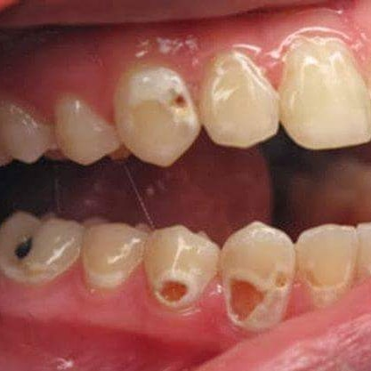
مثال (4):
بعض المواد يتغير لونها بواسطة الضوء الفوق بنفسجى مثل حالة الأسنان المتفلورة.
الفلورايد مادة مهمة لتكوين الأسنان قبل بزوغها و لكن فى حالة تعرض الأسنان لكمية كبيرة من الفلورايد يحدث للأسنان تفلور يظهر فى صورة بقع متغيرة اللون فى الأسنان المصابة. عند تعريض هذه الأسنان المصابة لضوء فوق بنفسجى فإن لونها يتحول للأحمر نتيجة امتصاص الضوء فوق البنفسجى و إشعاع الضوء الأحمر ذو الطاقة الأقل. و هذه أحد طرق تشخيص تفلور الأسنان.

Slide 14
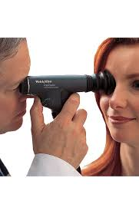
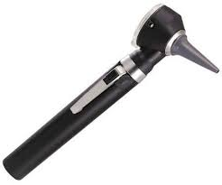
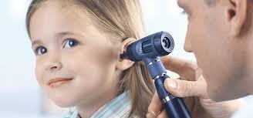
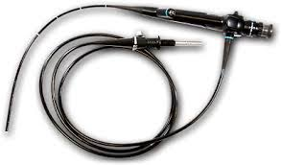
أجهزة ضوئية للتشخيصات الطبية:
(1) أجهزة تستخدم لنقل و تركيز الآشعة المرئية على المنطقة المراد رؤيتها بوضوح.
مثال
(أ) جهاز الأفثالمسكوب Ophthalmoscope و الذى يستخدم لفحص قاع العين
(ب) جهاز الأوتسكوب Otoscope و الذى يستخدم لفحص الأذن
Ophthalmoscope
Otoscope
(ج) جهاز الإندوسكوب Endoscope أو المنظار و يستخدم لرؤية الأجزاء الداخلية
فى جسم الإنسان. و يعتمد على نقل الضوء لداخل الجسم عبر ألياف ضوئية.
كنا يختوى على ملحق ضوئى لتكبير النسيج المراد رؤيته. كما يتم تزويده بقناة
باستخراج عينة من النسيج لفحصها خارج الجسم.
Endoscope
المنظار
(2) أجهزة أخرى ضوئية تستخدم لتكبير العينات البيولوجية مثل الميكروسكوبات الضوئية.

Slide 15
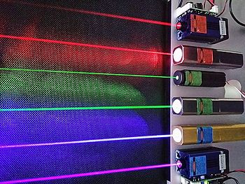
الليزر (بالإنجليزية: LASER وهي اختصار لعبارة Light Amplification by Stimulated Emission of Radiation أي تضخيم الضوء بانبعاث الإشعاع المحفز) هو إشعاع كهرومغناطيسي تكون فوتوناته متساوية في التردد ومتطابقة الطور الموجي حيث يكون فى شكل نبضة ضوئية ذات طاقة عالية وشديدة التماسك زمانيا ومكانيا ذات زاوية انفراج صغيرة جدا وهو مالم يمكن تحقيقه باستخدام تقنيات أخرى غير تحفيز الإشعاع.
بسبب طاقتها العالية وزاوية انفراجها الصغيرة جدا تستخدم اشعة الليزر في عدة مجالات أهمها القياس كقياس المسافات الصغيرة جدا أو الكبيرة جدا بدقة متناهية ويستخدم أيضا في إنتاج الحرارة لعمليات القطع الصناعي ويستخدم أيضا في الأجهزة الإلكترونية لتشغيل الأقراص الضوئية.

Slide 16
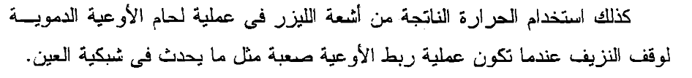
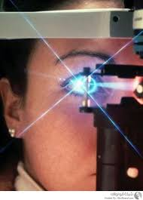
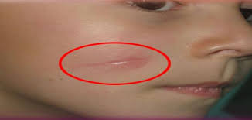
فى الطب يستخدم الليزر فى الجراحة دون دماء، وتضميد الجراح بالليزر والعلاج الجراحي، حصى الكلى، العلاج،، وطب الأسنان وفي العمليات الجراحية في العيون.
ازالة آثار الجروح بالليزر
جراحات العين بالليزر
من أنواع الليزر المستعملة في الطب:
ليزر ثنائي أكسيد الكربون و ليزر الياج و ليزر الأرجون.
قابلية امتصاص الأنسجة و الخلايا لهذه الليزرات هى: امتصاص عالى و امتصاص متوسط وامتصاص قليل على الترتيب.

Slide 17
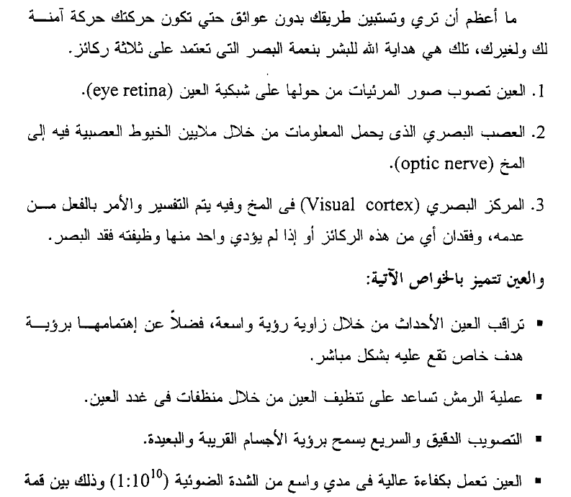
Optical instruments الأجهزة البصرية
(1) The human eye (1) العين البشرية

Slide 18
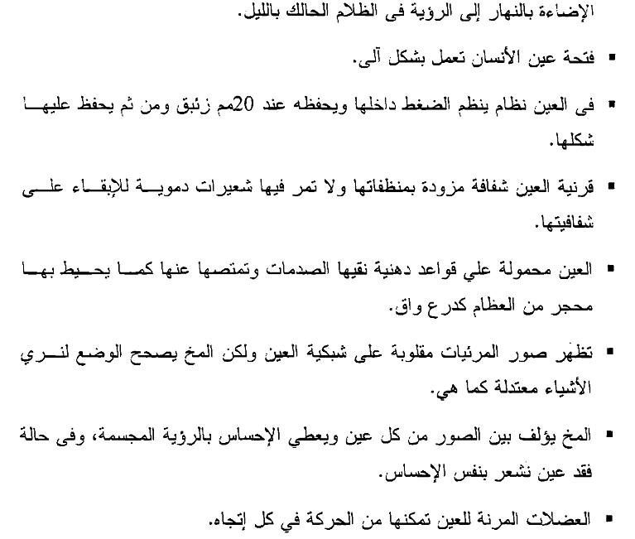

Slide 19
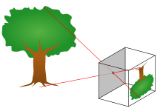
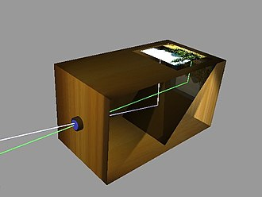
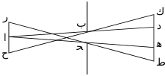
تعمل العين على تكوين صورة واضحة للجسم كما في آلية عمل الكاميرا و لكن مع الفارق في دقة و عظيم تصميم العين و سرعة استجابتها و حساسيتها للمؤثرات.
قمرة ابن الهيثم، الية عمل اول كاميرا بالعالم. camera obscura
https://www.youtube.com/watch?v=QJZj0z373Hs

Slide 20
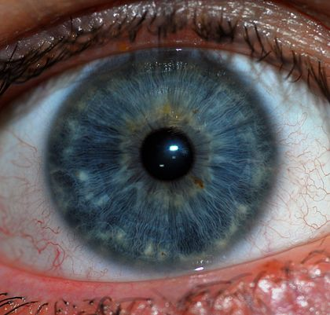
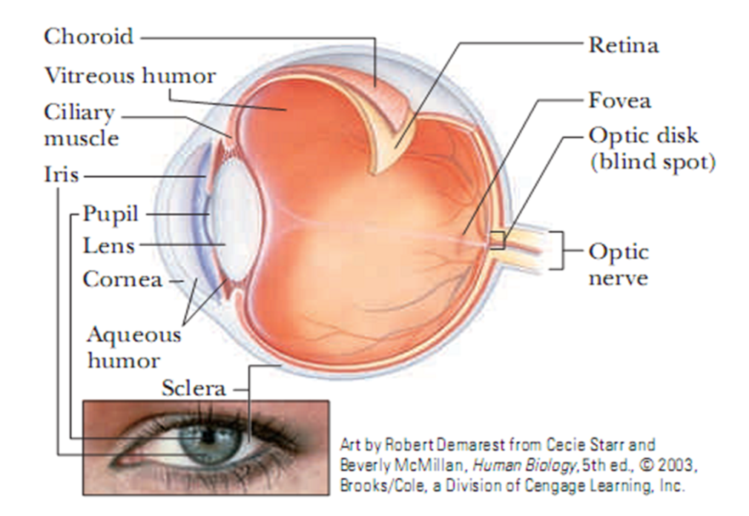
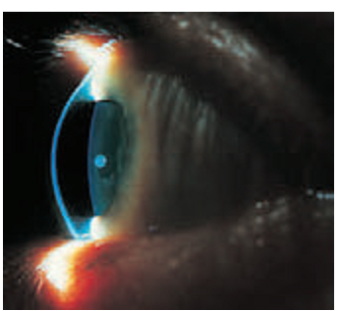
آلية عمل العين البشرية و عملية الإبصار
يدخل الضوء للعين عبر القرنية cornea و التي تكون مُغطاة بطبقة من الدموع tears كما يوجد سائل شفاف خلف القرنية aqueous humor, μ ≈ 1.34
إنسان أو بؤبؤ العين أو الحدقةpupil عبارة عن فتحة دائرية الشكل و تبدو سوداء و قطرها يتراوح بين 2-8 mm و معامل انكسارها μ ≈ 1.44 و تتوسط القزحية iris التي تبدو ملونة. القزحية و إنسان العين يعملان معاً عمل الفتحة متغيرة الاتساع variable aperture or muscular diaphragm حيث إن القزحية عبارة عن عضلات تتحكم في قبض و بسط الحدقة للتحكم في شدة الإضاءة المارة إلى الشبكية retina .
عملية التحكم في اتساع و انقباض الحدقة تسمي بعملية التكيف accommodation و يحدث ذلك تلقائياً و بسرعة لا يدركها و لا يشعر بها الإنسان.
صورة تظهر القزحية
وفي منتصفها الحدقة
Close-up photo of the cornea of the human eye
The anatomy of the human eye

Slide 21
يحدث الانكسار الكبير و المفاجئ لآشعة الضوء على الجزء الخارجي للعين و لكن الانكسارات اللاحقة للضوء (داخل العين) تكون أقل في الحدة نظراً لتقارب معاملات انكسار سائل القرنية و الحدقة.
يتبع ذلك تركيز الآشعة المنكسرة على شبكية العين retina و التي بها ملايين الخلايا (المستقبلات) الحسية sensetive receptors
المستقبلات الحسية عبارة عن rods and cones يمكن استثارتها بدرجات مختلفة تبعاً للشدات الضوئية التي تصل لها. و عن طريق العصب البصري optical nerve يتم تكوين الصورة في المخ.
How the Eye Works Animation
https://www.youtube.com/watch?v=YcedXDN6a88
The Eye, Focus and Optical Lens
https://www.youtube.com/watch?v=AsKeu4wm3XI
Defects of vision and their correction
https://www.youtube.com/watch?v=Av1ZiN9P01s

Slide 22
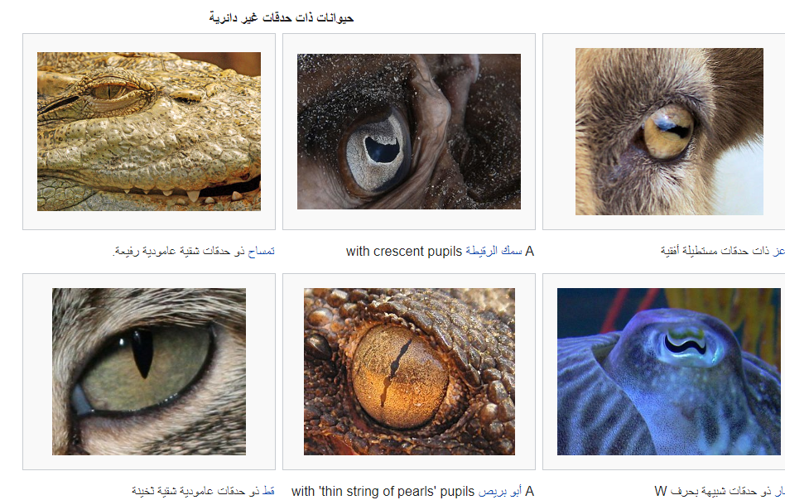
يختلف شكل الحدقة في الكائنات المختلفة و لكن تظل الوظيفة واحدة.
حدقة سمك الحبار
https://upload.wikimedia.org/wikipedia/commons/transcoded/0/08/Sepia_eyelid_shape.theora.ogv/Sepia_eyelid_shape.theora.ogv.480p.vp9.webm

Slide 23
Focusing on very close objects produces blurred images.
So, the near point (النقطة القريبة)of the eye is defined as the closest distance so that the lens accommodates to focus light on the retina.
The near point usually increases with age and its average value is 25 cm. The following table gives approximated values of the near point for a normal eye at different ages.
The far point(النقطة البعيدة) of the eye is defined as the largest distance so that the lens focuses light on the retina while the eye is relaxed. A normal eye can focus very distant objects and its far point is approximated as infinity.

Slide 24
Limitations of the Human Eye محدودية العين البشرية
العين البشرية حساسة فقط لمدى قصير من الطيف الكهرومغتاطيسي (400 nm- 700 nm ).
العين البشرية لها نقطة قريبة و نقطة بعيدة و يمكن أن يختلفا باختلاف عُمر الإنسان.
العين (في حد ذاتها) لا يُمكنها تخزين الصور و استرجاعها فيما بعد كما يحدث في أفلام التصوير.
العين لا يُمكنها تحسين شدة الصورة أو جودتها عن طريق إطالة النظر. و ذلك على النقيض من إطالة زمن التعرض exposure time مثلاً في الأفلام الفوتوغرافية أو الألواح الحساسة.
شبكية العينretina بها خلايا استقبال حساسة للضوء photosensitive receptor cells متوسط قطر كل منها 4 µm و هي التي تنقل الإشارات البصرية-الكيميائية للمخ و يقابل شدة كل إشارة شدة في موضع معين في الصورة. و لكن هذه الخلايا تعمل فى مدى معين من شدة الإضاءة حيث يعمل ال pupil عمل الفتحة متغيرة الاتساع للتحكم في شدة الإشاءة التي تصل للشبكية.
قوة الفصل المكاني spatial resolution للعين محدودة. و هي تعني قدرة العين على تمييز جسمين متجاورين حتى لا يبدوا كجسم واحد. و قوة الفصل هذه تعتمد على (1) حجم المستقبلات الحسية و (2) عيوب الإبصار كالزيغ و كذلك (3) الحيود الذي يحدث عند دخول الضوء لحدقة العين.

Slide 25
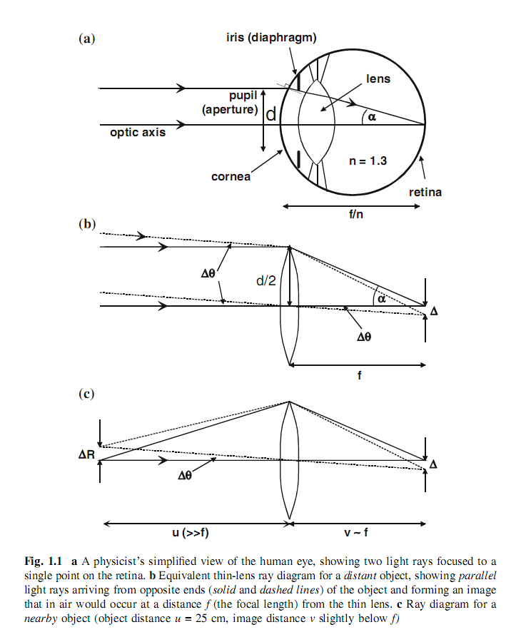
Eye lens analogy and spatial resolution
قوة الفصل المكاني لعدسة العين
The retinal spatial resolution Δ is ≈ 3 μm
(≤ 4 μm the average diameter of a sensitive cell)
The object spatial resolution ΔR is ≈ 75 μm

Slide 26
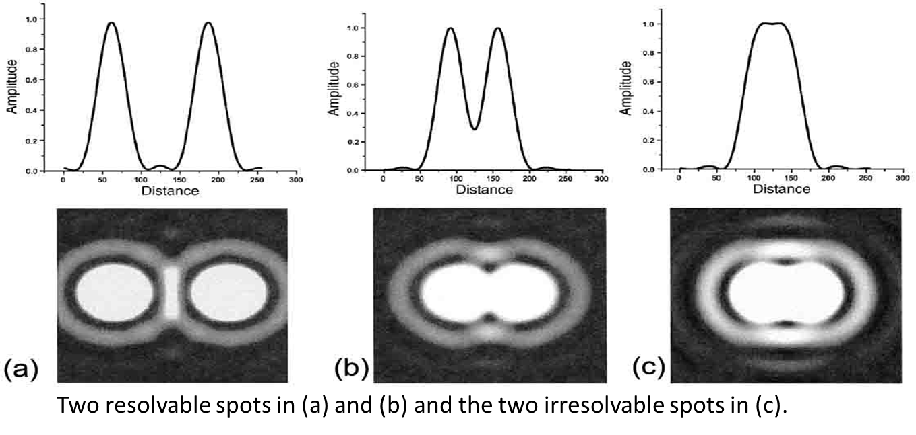
دائماً، أحد أهداف التكبير (بأي نوع من أنواع الميكروسكوبات) هو محاولة زيادة .spatial resolution

Slide 27
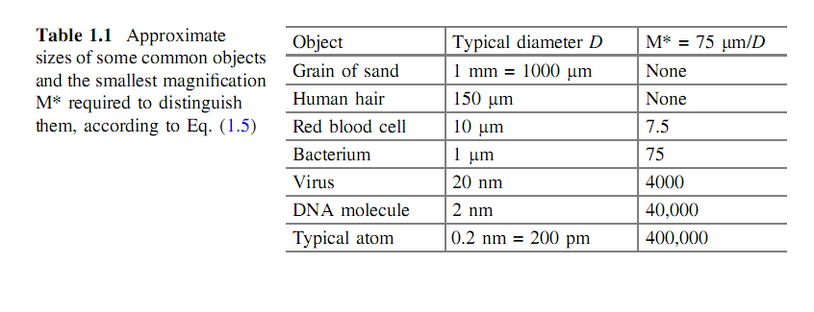
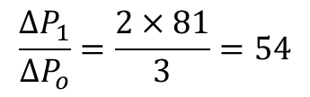
For a normal eye, the size of the smallest object which can be resolved is ΔR ≈ 75 μm. For an object with a size below this value, it has to be magnified in order to be resolved. The lowest needed magnification is
$$M=\frac{75 μm}{D}$$
where D is the diameter of the object to be magnified.

Slide 28
Microscopy & microscopes المجاهر و علم المجهريات
مِجهَر: اسم آلة من جهَرَ / جهَرَ بـ
علم المجهريات microscopyيعني دراسة الأشكال (أو التَشَكٌّل) morphologyو التفاصيل أو التكوينات الدقيقة fine structure للأجسام و هي التفاصيل التي لا يُمكن تمييزها بالعين البشرية نظراً لصغرها و لزوم تكبيرها.
Microscopes form magnified images:
from a few times in an optical microscope
to more than a million times in microscopes that can resolve individual atoms in suitable samples.
Branches of microscopy: optical, electron, and scanning probe microscopy.
The name of a type of microscope generally comes from what is used to investigate the sample: optical microscopes use light, electron microscopes use electrons, scanning probe microscopes use a solid probe, and so on.

Slide 29
Light and electron microscopes may operate in transmission where the “light” radiation passes through the specimen and is collected on the other side, requiring a thin specimen.
Alternatively, radiation can be collected from the surface that it arrives at, allowing a specimen of any thickness. In light microscopy, this mode may be called reflection.
Scanning probe microscopes always scan the surfaces.

Slide 30
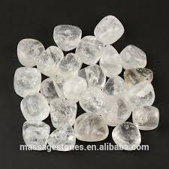
History of microscope
ربما ترجع بداية علم المجهريات إلي عصور ما قبل التاريخ ، عندما التقط إنسان
بدائي ما قطعة مستديرة من البلور الصخري أو الزجاج البركاني و لاحظ أنها تكبر
الأشياء.
لقد حاول الإنسان منذ آلاف السنين أن يطور قدرته علي الرؤية بواسطة أدوات لتكبير
الأشياء التي يراها. فقام النحاتون القدماء في حضارات الشرق الأوسط القديمة بملء
كرات زجاجية بالماء لتكبير المنحوتات. كما كانت تستخدم كرات من البلورات الصخرية
لنفس الغرض.
ولقد كانت عدسات القراءة البسيطة شائعة في عصر الإمبراطورية الرومانية. و في
العصور التي تلت تلك الفترة كان التطور في هذا المجال بطيئاً ، ومع ذلك أصبحت
صناعة صقل (جلَى وملَّس) العدسات من الفنون المتقدمة في نهاية القرن السادس عشر.
ويعتبر تقرير "عين الذبابة" في سنة 1644 ، هو أول تقرير مفصل مبني علي ملاحظات بالمجهر عن التركيب الداخلي للأنسجة الحية.و بحلول عقود 1660 و 1670 أصبح المجهر يستخدم في إيطاليا وهولندا و إنجلترا بكثافة في البحث العلمي و الدراسة. و في العام 1665، قام العالم الأنجليزيّ روبرت هوك مكتشف "الخلية" في علم الأحياء، بنشر كتاب عن مشاهداته و نتائج تجاربه بالمناظير المجهرية و الفلكية ، و كان له تأثيرا كبيرا في التعريف بالمجهر. كان اسم الكتاب " الميكروجرافيا" ، وكان يحتوي علي رسومات إيضاحية مثيرة للإعجاب ، منها رسم توضيحي لمجهر بدائي كان يستخدمة هوك يشبه المجهر المستعمل في المعامل اليوم. ثم جاءت أكبر مساهمة في هذا المجال بعد ذلك من أنطوني فان ليفينهوك الذي اكتشف كريات الدم الحمراء و الحيوانات المنوية وساعد في تعميم المجهريات كأسلوب في البحث والدراسة. ففي 9 أكتوبر سنة 1676، أعلن فان ليفينهوك عن اكتشاف الكائنات الدقيقة.
بلٌور صخرى

Slide 31
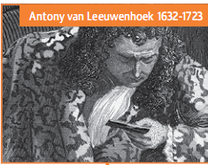
أنطوني فان ليفينهوك (بالإنجليزية: Antonie van Leeuwenhoek)، (1632 - 1723) باحث وعالم هولندي اخترع أول مجهر ضوئي بسيط شاهد من خلاله كائنات حية دقيقة في قطرات الماء وهو من أوائل العلماء الذين استخدموا العدسات.
والجدير بالذكر أنه أول من اكتشف تركيب الحيوانات المنوية، وأول من وصف كريات الدم الحمراء، وقد عارض نظرية التوالد التلقائي لأشكال الحياة الدنيا. وقدم أدلة كثيرة تؤيد وجهة نظره، وقد أثبت أن البراغيث تتكاثر تماماً كالحشرات ذات الأجنحة.
ولكن أعظم اكتشاف له جاء سنة 1674م عندما سجل أول ملاحظاته عن الميكروبات. وهو يفحص إحدى قطع القماش. عندما رأى كائنات عصوية الشكل، ففي قطرة واحدة للماء اكتشف عالماً قائماً بذاته، عالماً جديداً لا شك فيه، وعلى الرغم من أنه لم يعرف ما الذي اكتشفه بالضبط فإنه أول من أشار إليه، ومع ذلك فإن ما اكتشفه كان له أهمية عظمى في تاريخ البشرية، وهذه الكائنات الصغيرة الكثيرة الأخرى في الإنسان والحيوان، وقد تمكن من العثور على الميكروبات في أماكن كثيرة: في المستنقعات وفي ماء المطر وفي الأفواه وأمعاء الإنسان، واستطاع أن يضيف أنواعاً مختلفة من البكتريا وحسب أحجامها جميعاً. ولم تظهر أهمية وخطورة اكتشاف ليفينهوك هذا إلا عندما ظهر العالم الفرنسي الكبير باستور، أي بعد ذلك بمائتي عام وقد ظل علم الميكروبات نائماً خامداً حتى جاء القرن التاسع عشر الميلادي عندما تطورت أحجام العدسات وتطورت صناعة الميكروسكوب.

Slide 32
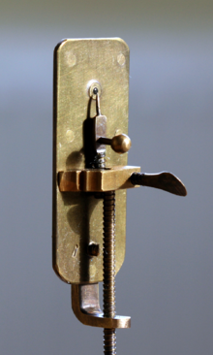
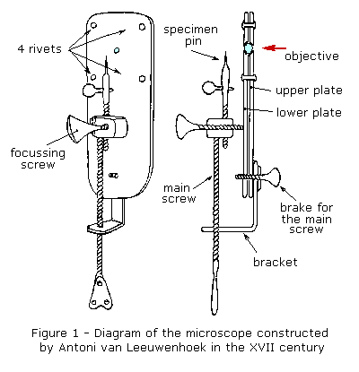
A replica of a microscope by van Leeuwenhoek

Slide 33
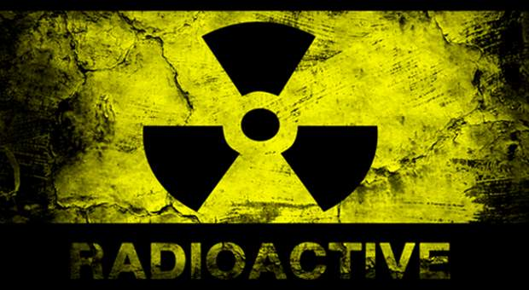
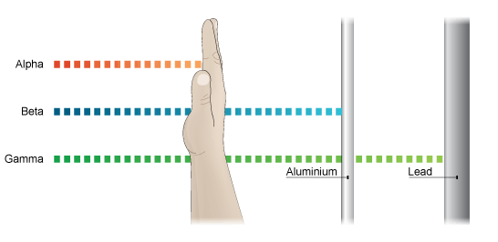
الفصل الثامن
الآثار البيولوجية للإشعاعات المُؤَيِنة
Biological Effects of Ionizing Radiation
المحتوى العام للفصل:
مقدمة
التعرض للإشعاع
فسيولوجية الإنسان وكيفية دخول المواد المشعة
الخلية الحية
تفاعل الإشعاعات مع الخلية
الآثار الذاتية للإشعاعات
6. الآثار الوراثية للإشعاعات
7. أسئلة للمراجعة

Slide 34
Homework
عرف الإشعاعات المؤينة مع ذكر أنواعها وكيفية تأثيرها على الجسم.
اذكر الفرق بين تعرض الإنسان لإشعاع ضوئي أو حراري وبين تعرضه لإشعاع مؤين.
اشرح بايجاز الطرق المختلفة لدخول المواد المشعة لأعضاء الجسم المختلفة وصولا للخلية الحية.
اشرح المراحل الأربع لحدوث التلف الإشعاعي للخلية.
قارن بين الآثار الذاتية والوراثية للإشعاعات.

Slide 35
الإشعاعات المؤينة هي جميع الإشعاعات النووية مثل جسيمات ألفا و الإلكترونات و والنيوترونات والإشعاعات الكهرومغناطيسية (الأشعة السينية واشعة جاما).
الجسيمات الثقيلة المشحونة والإلكترونات تقوم بتأيين المادة مباشرة عند المرور فيها.
تنتقل طاقة إشعاعات جاما الى إلكترونات المادة التي تتحرر ثم تقوم هذة الإلكترونات الثانوية بالتأيين.
النيوترونات تنتقل طاقتها الى المادة عن طريق التشتت المرن واللامرن أو عن طريق امتصاص النيوترونات حرارياً.
جميع اجسام الكائنات الحية تحتوي على نسبة عالية من الهيدروجين وبالتالي فإن طاقة النيوترونات تنتقل الى أنوية الهيدروجين (البروتونات) ثم تقوم هذة الأخيرة بعملية التأيين في الجسم
النيوترونات التي تمتص في ذرات الجسم تؤدي بدورها الى تكوين أنوية جديدة وانطلاق اشعاعات جاما التي تؤدي بدورها لتأيين ذرات الجسم
الإشعاعات المؤينة (سواء كانت من مصدر خارجى أو ناتجة عن تلوث داخلى للجسم بمصدر مُشع) بالطبع تؤدي الى آثار بيولوجية في الجسم ... تنقسم هذة الآثار إلى نوعين:
آثار ذاتية (somatic) تظهر على الكائن الحى نفسه
آثار وراثية تظهر في ذرية هذا الكائن نتيجة للتلف الاشعاعي لأعضائه التناسلية
كمية الاشعاعات الممتصة و كذلك معدل امتصاصها يحددان مدى خطورة الأعراض الالكلينيكية للتلوث بالإشعاع.

Slide 36

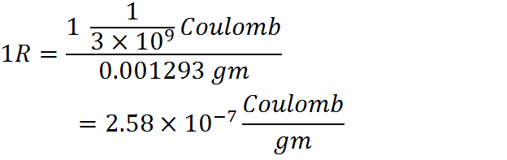
التعرض Exposure
التعرض: هو كمية الإشعاعات التي يتعرض لها جسم الكائن الحي.
الجرعة الممتصة: هي كمية الطاقة التي امتصها الجسم من هذة الإشعاعات.
وأنسب طريقة لقياس التعرض هي بقياس الشحنة الكهربية الناتجة عن تأين الهواء.
ولذلك فقد اتفق على أن التعرض: هو كمية التأين الناتجة عن الإشعاعات السينية أو إشعاعات جاما في وحدة الحجوم من الهواء عند الظروف الجوية العيارية.
ووحدة قياس التعرض هي الرونتجن
ويعرف الرونتجين على أنه: كمية الإشعاعات السينية التي تؤدي إلى انتاج شحنة كهربية مقدارها وحدة واحدة كهروستاتيكية في 1 سم مكعب من الهواء عند الظروف العيارية
هناك وحدات أخرى مثل الراد و السيفرت.
1

Slide 37
الاشعاعات الضوئية و الحرارية تقوم بتسخين الأشياء أما فى الكائن الحى (بما فيها الانسان) فإن هذه الاشعاعات تقوم بتبخير جزء من الماء الموجود فى الكائن الحى لتبقى درجة حرارة جسم الكائن الحى ثابتة. الكائن الحى يحس بتأثير هذه المصادر (الحرارية و الضوئية) و لذلك يُمكن تفاديها و عدم التعرض لها.
أما المصادر المؤينة فإن الكائن الحي لا يحس بها وذلك نظراً لقدرتها العالية على اختراق الجسم وفقدها طاقتها عن طريق تأيين جزيئات الماء الموجودة بالجسم.
لذلكك فإنه لوقاية الكائن الحي من التعرض للإشعاعات المؤينة يجب الكشف عن وجودها وتحديد كمياتها ومستوياتها الإشعاعية في جميع أماكن تواجدها.

Slide 38
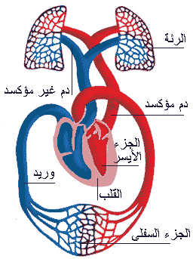
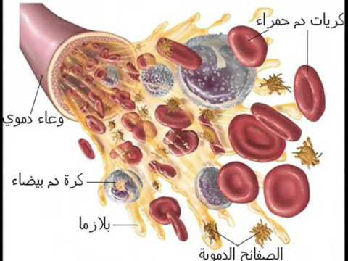
فسيولوجية الإنسان وكيفية دخول المواد المشعة
يختلف توزيع المواد المشعة وطرق وصولها باختلاف أجهزة ومكونات الجسم:
الجهاز الدوري Circulatory system
الجهاز الدورى هو دائرة مغلقة من الأنابيب ينتقل خلالها الدم من القلب إلى جميع
أجزاء الجسم.
جسم الإنسان كامل النمو يحتوى على 5 لترات من الدم و تدور هذه الكمية مرة
تقريباً كل دقيقة فى كل الجسم.
الدم به 3 أنواع من الخلايا (خلايا دم حمراء و خلايا دم بيضاء و صفائح دموية).
خلايا الدم الحمراء تقوم بنقل الأكسجين و الغذاء للجسم
خلايا الدم البيضاء تهاجم الميكروبات
الصفائح الدموية مهمتها تكوين الجلطة الدموية عند حدوث جروح لمنع نزف الدم.
و بالتالي عند وصول المواد المشعة للدم فإنها تصل لكل أجزاء الجسم.

Slide 39
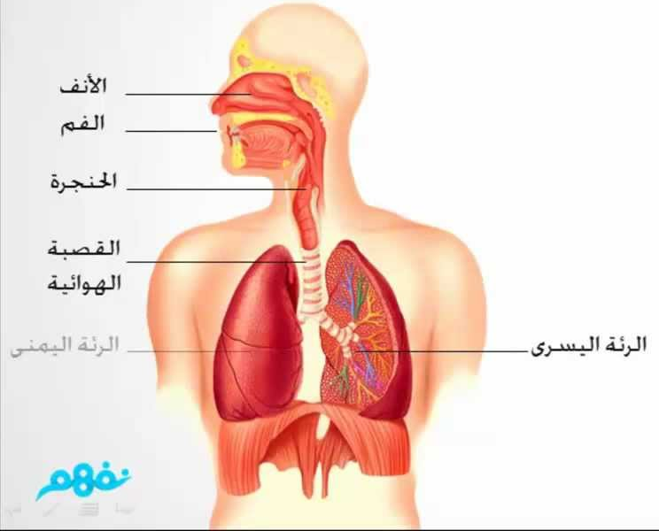
الجهاز التنفسي Respiratory system
الجهاز التنفسى يعتبر أحد مداخل المواد المشعة إلى الدم و منها إلى الجسم كله.
عملية التنفس تتلخص فى التخلص من ثانى أكسيد الكربون و بخار الماء
و الحصول على الأكسجين اللازم و تحدث هذه العملية فى الرئتين عند مرور الدم
فى شعيراتهما فتتم عملية التبادل فى الشعيرات القريبة من الحويصلات الهوائية.
الإنسان الباغ حوالى 20 متراً مكعباً من الهواء يومياً حيث يتم استهلاكها نصفها
خلال ساعات العمل الثمانية.
أثناء التنفس يستنشق الإنسان مواد غريبة منها ما هو غازى و منها ما هو شكل غبار.
المواد الغازية تمر مع الهواء إلى الدم بنسب مختلفة تبعاً لسرعة ذوبانها فى الدم.
المواد الغبارية يُمكن أن يترسب جزء منها فى الرئتين و الجزء الآخر يخرج مع الزفير
أو يعلق فى الجزء العلوى من الجهاز التنفسى و بالتالى يتم ابتلاعه مع الطعام.
إذا كان الجزء المترسب فى الرئتين سريع الذوبان فإنه سيمتص خلال ساعات محدودة و يسير مع الدم
و لكن إذا كان بطئ الذوبان فإنه سيحتاج لوقت طويل يصل إلى شهور ليمتص و يسير مع الدم.

Slide 40
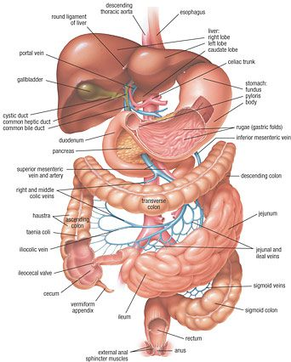
الجهاز الهضمي Digestive system
تقوم الانزيمات الهاضمة بتحويل الغذاء إلى صور بسيطة
و مناسبة للامتصاص و التوصيل إلى الدم و منه إلى الخلايا.
و بذلك يتم الحصول على الطاقة اللازمة للاحتراق و الغذاء اللازم
للنمو و إعادة بناء الخلايا.
الغذاء غير الممتص و كذلك البكتريا و الخلايا الميتة يتم لفظها
بواسطة الأمعاء لتخرج فى صورة فضلات صلبة (براز).
الفضلات السائلة و الأملاح الذائبة فى الماء يتم اخراجها بواسطة
الكليتين و المسالك البولية فى صورة بول.
عند بلع مادة مشعة فإنها تمر مع الطعام داخل الجهاز الهضمى.
إذا كانت المادة المشعة تذوب بفعل الانزيمات الهضمية فإنها ستمتص مع الغذاء و تصل إلى الدم و الذى سيوزعها إلى كل الجسم و يمكن أن تتركز بعد ذلك فى أى عضو من أعضاء الجسم.
إذا كانت المادة غير قابلة للذوبان فإنها تمر عبر الجهاز الهضمى كله و تقوم بتشعيعه و خاصة الأمعاء.

Slide 41
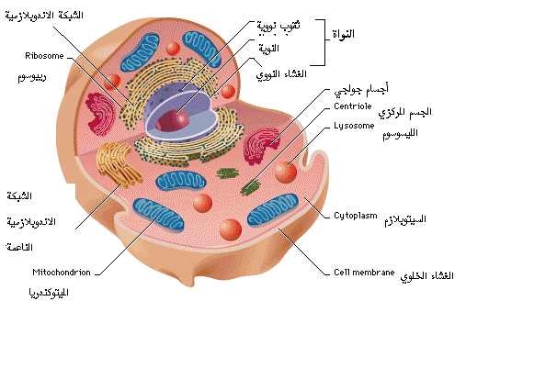
الخلية الحية The cell
تتكون أعضاء الكائنات الحية من وحدات دقيقة تسمى الخلايا.
أهم مكونات الخلية: النواة و السيتوبلازم (السائل المحيط بالنواة) و جدار الخلية.
تقوم الخلايا بالتكاثر للمحافظة على النوع و تعويض ما يموت منها.
يتراوح عمر الخلية بين عدة ساعات و عدة سنوات تبعاً لنوع الخلية.

Slide 42





تفاعل الإشعاعات مع الخلية و مراحلها المختلفة
عند سقوط الإشعاعات المؤينة على الخلية فإنها تؤدي الى تأين بعض مكوناتها وخصوصا جزيئات الماء الذي يمثل الجزء الأكبر في الخلية ..... مما يؤدي الى حدوث تغيرات كيميائية تؤدي بدورها الى حدوث تغيرات في تركيب ووظيفة الخلية. تظهر نتيجة هذة التغيرات في شكل أمراض مثل اعتام عدسة العين أو السرطان أو المرض الإشعاعي.
مراحل اتلاف الخلية بسبب الإشعاعات المؤينة:
المرحلة الفيزيائية:
تحدث خلال زمن قصير جدا 10⁻¹⁶ ثانية وفيها تنتقل الطاقة من الإشعاع الى الماء ويحدث التأين للماء
المرحلة الفيزيو كيميائية
تحدث خلال زمن قصير 10⁻⁶ ثانية بعد حدوث التأين ويحدث خلالها تفاعل الأيونات الموجبة والسالبة مع جزيئات الماء الأخرى فينتج عن ذلك عدة مركبات جديدة
إشعاعات
عامل مؤكسد قوى

Slide 43
III. المرحلة الكيميائية
تستغرق عدة ثواني وفيها يتفاعل كل من H و OH و H₂O₂ مع الجزيئات العضوية المختلفة في الخلية مما يؤدي الى احداث بعض التغيرات في الجينات.
IV. المرحلة البيولوجية
ويتراوح زمن هذة المرحلة بين عدة دقائق وعدة عشرات السنين. وتبدأ فيها ظهور أثار التغيرات التي حدثت في الخلية مثل:
موت الخلية
منع او تأخر انقسام الخلية او زيادة معدل الانقسام
حدوث تغيرات مستديمة في الخلية تنتقل وراثيا الى الخلايا الوليدة

Slide 44
تعريف الآثار الإشعاعية الذاتية Somatic effects
هي الآثار التي تظهر على الشخص المتعرض للإشعاع نتيجة اتلاف خلايا جسمة العادية
تعريف الآثار الإشعاعية الوراثية Hereditary effects
هي الآثار التي تنتقل من الشخص المتعرض للإشعاع إلى الأبناء أو الأجيال التالية نتيجة اتلاف خلايا الأعضاء التناسلية للشخص المتعرض للإشعاع

Slide 45
الآثار الذاتية للإشعاعات (مبكرة و متأخرة):
الآثار المبكرة
هي تلك الآثار التي تحدث خلال فترة تتراوح بين عدة ساعات وعدة أسابيع من وقت التعرض لجرعه كبيرة من الاشعاعات خلال زمن قصير . وتعود معظم هذة الأثار المبكرة الى تلف خلايا النخاع العظمي أو الخلايا العصبية أو الخلايا المعوية تبعا للجرعه الممتصه وأهم هذة الأثار هي:
1- المرض الإشعاعي
تبدأ الأعراض في الظهور بعد ساعات قليلة من التعرض للإشعاع حسب قيمة الجرعة الممتصة ويزداد احتمال الوفاة المبكرة بهذا المرض اذا زادت الجرعة الممتصه عن 1.5 جراي
أهم أعراضة الشعور بالقيئ والغثيان نتيجة اتلاف عدد كبير من الخلايا المبطنة للجدار المعوي
2- تلف الجهاز المركزي العصبي
بزيادة الجرعات يتناقص زمن البقاء على قيد الحياة تدريجيا . ومن النتائج التجريبية على الحيوانات ثبت حدوث تلف في الجهاز العصبي المركزي ومع ذلك لاتتم الوفاه في الحال حتى للحيوانات التي تعرضت لما يزيد عن 500 جراي
3- الإريثميا
عند التعرض للجرعات الخطره يظهر احمرار في الجلد لأن الجلد هو أكثر وأول من يتعرض للإشعاع. لذلك فإن التعرض لجرعة حوالي 3 جراي من الأشعة السينية ذات الطاقة المنخفضة يؤدي الى الإريثميا وبزيادة الجرعة يمكن ان تظهر اعراض اخرى مثل الحروق والتقيحات وغيرها.

Slide 46
الآثار المتأخرة
1- الإصابة بالسرطان
وهو عبارة عن تضاعف الخلايا بالعضو المعين بمعدل فوق المعدل الطبيعي ونتج ذلك عن تلف جهاز التحكم في الخلية . وتحمل الخلايا الوليدة الصفة نفسها فتنقسم بدورها بنفس المعدلات السريعة مما يؤدي لتكوين نسيج سرطاني يضر بالأنسجة العادية في العضو المعين.
2- عتامة عدسة العين Cataract
ويحدث هذا المرض بعد تعرض العين لجرعة حوالي 15 ميللي سيفرت و تعتبر هذه القيمة هى الحد الأقصى من الإشعاع الذى يجب أن تتعرض له العين طول العمر.
3- انخفاض متوسط العمر
جرعة قدرها 1 سيفرت تؤدي الي قصر عمر الإنسان بما لا يزيد عن سنة واحده.
الآثار الوراثية للإشعاعات
تنتج الأثار الوراثية للإشعاعات عن تلف الخلايا التناسلية التي تنتقل بدورها عن طريق عملية الإخصاب لتساهم في تكوين أجنة مشوهة أو على الأقل لديها استعداد وراثي أكثر من غيرهم لإصابتهم ببعض الأمراض الناتجة عن التلوث الإشعاعي.

Slide 47
The end
Best wishes
Thank you

